Slide 1
Презентація на тему:
“Технологія пошиття швейного виробу “
Виконали :
учениці 9класу
МЗОШ №26
Гринько Анна
Хриштакян Карина

Slide 2
Зміст :
1.Основні етапи виготовлення швейних виробів
2. Матеріали для виготовлення одягу
2.1 Основні матеріали для виготовлення одягу
2.2 Матеріали для виготовлення деталей одягу
3. Способи з'єднання деталей одягу
4. Волого-теплова обробка швейних виробів
5. Дефекти при виготовленні одягу
Висновок

Slide 3
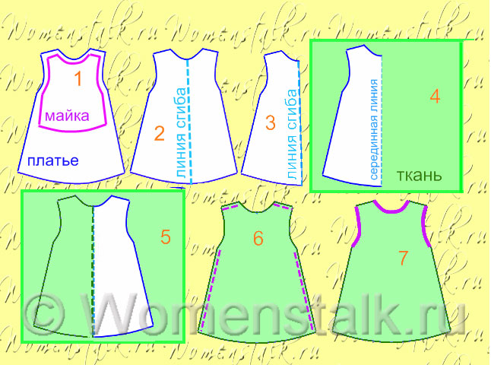
Етапи виготовлення одягу
Етап проектування | 1. Моделювання 2. Конструювання
Підготовчо - розкрійний етап | 1. Підготовчі операції 2. Операції розкрою
Пошиття одягу
Оздоблення | 1. Волого-теплова обробка 2. Заключне-оздоблювальні операції

Slide 4
Матеріали для виготовлення одягу
Всі матеріали, використовувані для виготовлення одягу, класифікуютьсязаознакою призначення. Відповідно до цієї класифікації всі матеріали розподіляють за такими групами: основні (покривні матеріали), або матеріали верху; підкладкові; прокладочні; теплозахисні; матеріали для з'єднання деталей одягу (швейні нитки, клеї); оздоблювальні матеріали; фурнітура для одягу (гудзики, кнопки, пряжки, застібки-блискавки та ін)

Slide 5
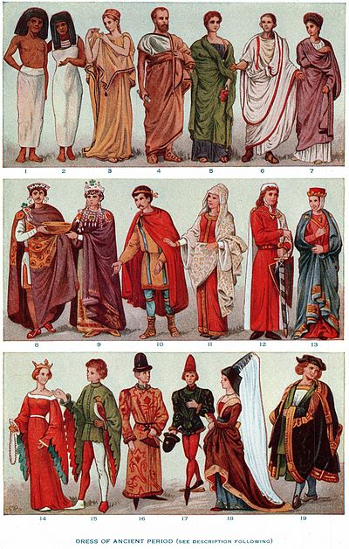
Найчастіше одяг буває тканинний , синтетичний та вовняний.
Матеріали для з'єднання деталей одягу: нитки, клейові з'єднання
Історія розвитку моди та одягу

Slide 6
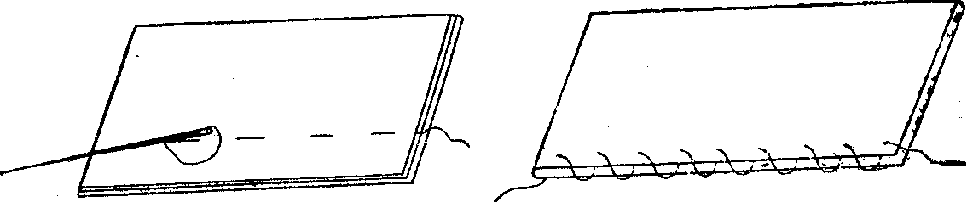
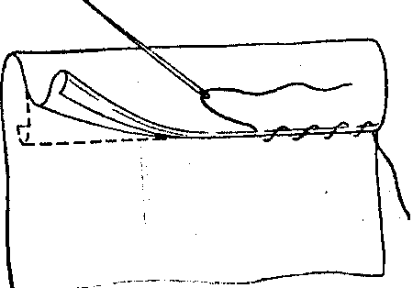
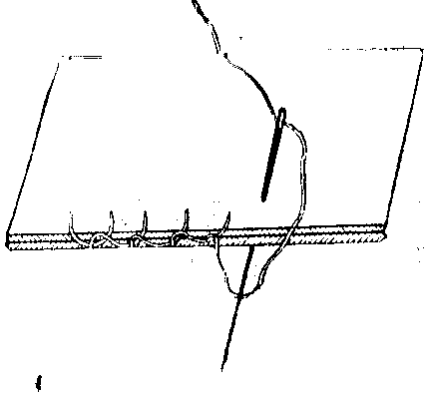
Способи з'єднання деталей одягу
Деталі одягу з'єднують різними способами: нитковим, клейовими, зварних, клепаних. Застосування того або іншого з'єднання в кожному конкретному випадку залежить від вимог, що пред'являються до нього, виду з'єднуються матеріалів, а також від потужності і можливостей обладнання.
      .
Сметочный шов
Обметувальний шов
Потайний шов
Петельний шов

Slide 7
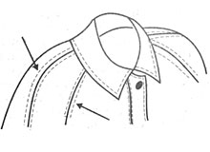
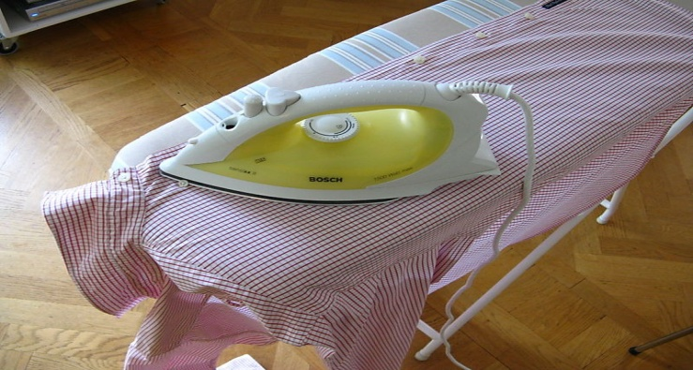
Волого-теплова обробка швейних виробів
Для волого-теплової обробки використовують різні устаткування і пристрої: прасувальні дошки, колодки, столи, праски, преси, пароповітряні манекени.
Процеси волого-теплової обробки різні. Різне і призначення їх.
Пропрасування ,розпрасування,припрасування,спрасування ,запрасування ,відпарювання ,відтягування.
розпрасування
запрасування

Slide 8
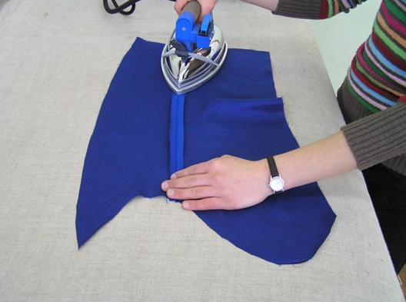
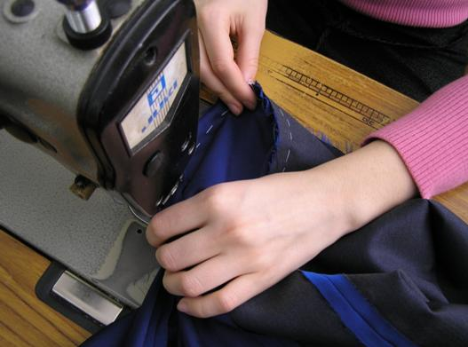
Дефекти при виготовленні одягу
Всі дефекти при виготовленні одягу можна розділити на наступні групи: загальні дефекти та дефекти посадки виробу на фігурі, дефекти з'єднань (швів, строчок і стібків), дефектів волого-теплової обробки і заключних операцій.

Slide 9
Висновок
Вплив моди відчувається всюди - в архітектурі нових будівель, у предметах нашого побуту, в одязі космонавтів та ін .Мода - це те, що в певний час користується найбільшою популярністю і визнанням більшості, і одяг стає модною тоді, коли вона прийнята мільйонамии людей. Людині властиво прагнення до оновлення, до зміни. І також, як змінюється навколишній нас світ, змінюється і форма одягу.
Мода завжди йде в ногу зі століттям. У наш час бурхливий розвиток промисловості дає нам нові тканини і матеріали, а прискорений темп життя вимагає зручного одягу.

